Slide 1
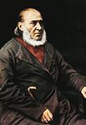
«Сказку эту поведаю теперь я свету»
Сергей Тимофеевич Аксаков
1791 - 1859

Slide 2
1 октября
225 лет со дня рождения Сергея Тимофеевича Аксакова.
Русский писатель
Жил очень давно
Написал сказку « Аленький цветочек»

Slide 3
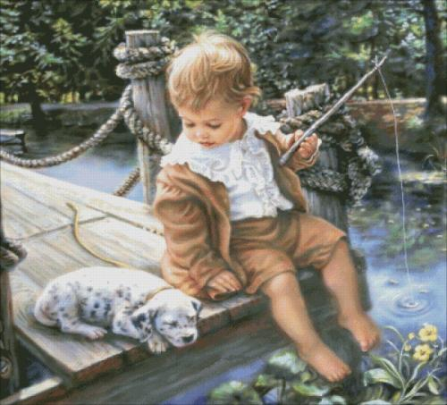
Родился 1 октября 1791 года

Slide 4
в городе Уфе

Slide 5
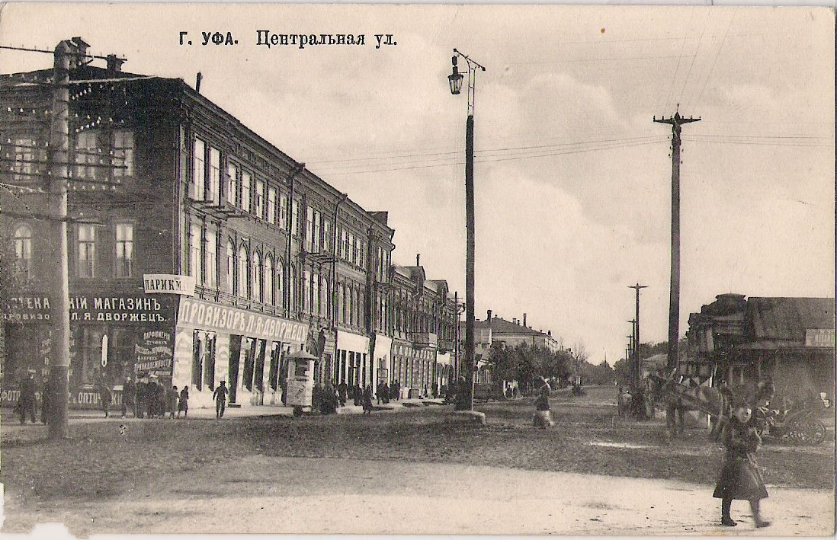
Город Уфа
Давно 1790годы
Сейчас 2016год
300 лет

Slide 6
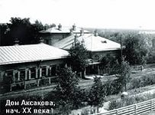
Дом в котором
родился -ПИСАТЕЛЬ

Slide 7
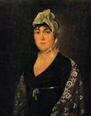
Мама писателя -Мария Николаевна
Аксакова

Slide 8
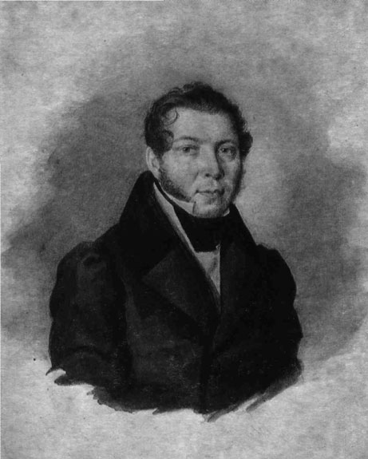
Папа писателя
- Тимофей
Степанович Аксаков.

Slide 9
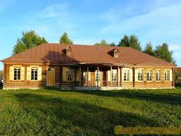
Село Ново-Аксаково
Здесь прошло детство писателя.
Рано полюбил книги.
В четыре года уже хорошо читал.

Slide 10
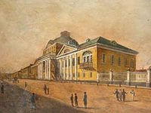
Гимназия (школа),где учился писатель

Slide 11
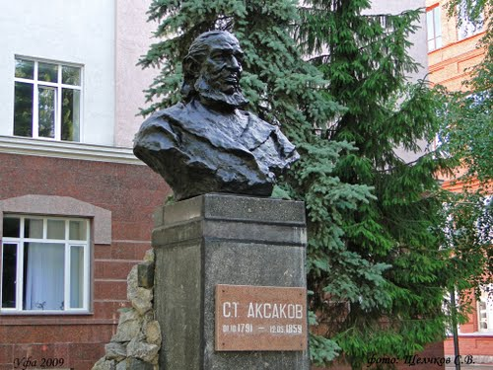
ПАМЯТНИК писателю

Slide 12
Сергей
Тимофеевич
Аксакова написал сказку
«А́ленький цвето́чек»

Slide 13
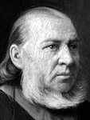
ВОПРОСЫ
Как фамилия и имя этого человека-
Аксаков Сергей Тимофеевич
Сергей Тимофеевич Аксаков это кто?-
ПИСАТЕЛЬ
Какую сказку написал Аксаков С.Т.-
«Аленький цветочек»

Slide 14
А СЕЙЧАС МЫ С ВАМИ ПОСМОТРИМ СКАЗКУ « Аленький цветочек»

